Slide 1
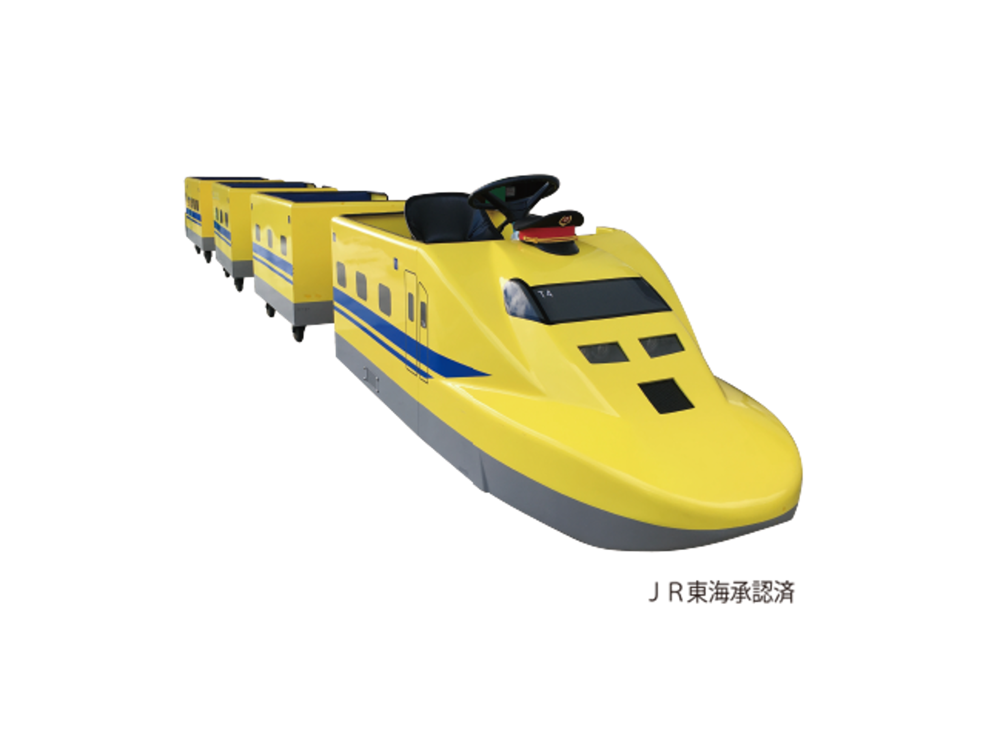
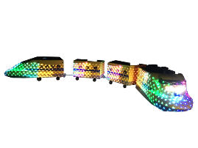
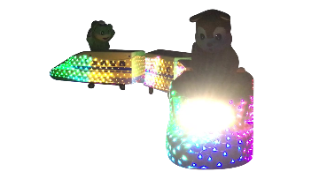
923型ドクターイエロー ロードトレイン
ノーマル
ドクターイエローのロードトレインです！
またJR東海の承認済みなので、安心して告知もして頂けます。
会えば幸せになれると言われている、ドクターイエロー。
イベント会場にぜひ呼んじゃってください！！！
さらにイルミネーション取付可能になりました！
7色のLEDが夜道を照らします。
LEDは点灯、点滅の切り替えができます。
サイズ
（全長）W0.90×D9.70×H0.89ｍ
（先頭車両）W0.90×D2.50×H0.89ｍ
（客車）W0.90×D1.20×H0.89ｍ 2両
（後部客車）W0.90×D2.60×H0.89ｍ 1両
仕様
電源：（ノーマル）100V15A×1回路（充電用）
（イルミネーション付き）100V15A×2回路（充電用）
動力：バッテリー式
最小回転幅：約6ｍ
対応人員：12名
運営要員：2名
音源：新幹線警笛、BGM付
車輪：4WS駆動 内輪差なし
イルミネーション

